Slide 1
Continuare traductoare inteligente

Slide 2
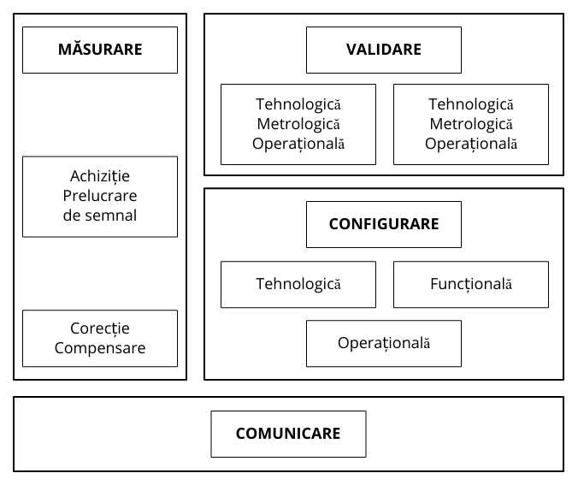
OPERATII ASIGURATE DE UN TRADUCTOR INTELIGENT

Slide 3
Inițializarea oricărei legături a operatorului sau utilizatorului cu un traductor inteligent presupune existența acestei operații care are trei categorii de configurații (tehnologică, funcțională și operațională).
Operația de comunicare asigură schimbul bidirecțional de informații între mediul ambient și traductor, după care traductorul le decodifică, le interpretează și furnizează apoi comenzii.
Operația de măsurare definește aspectele metrologice și de procesare adecvată a semnalului. Măsurarea operațională conține date sau rezultate ce pot fi utilizate direct de operator.
Operația de validare reprezintă o contribuție a inteligenței la creșterea veridicității măsurătorilor prin inspectarea și controlul condițiilor în care se realizează măsurarea.

Slide 4
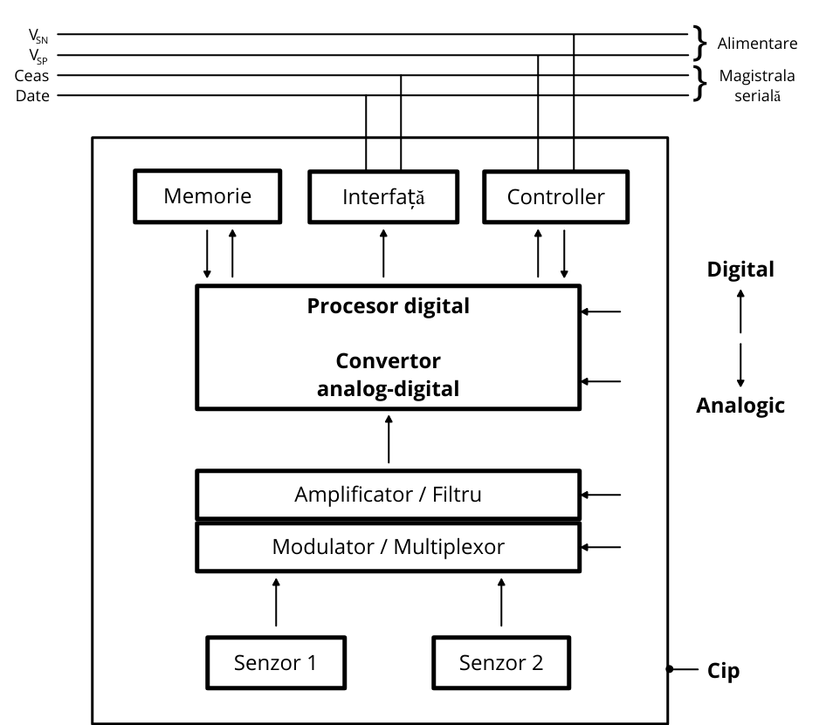
STRUCTURA UNUI TRADUCTOR INTELIGENT

Slide 5
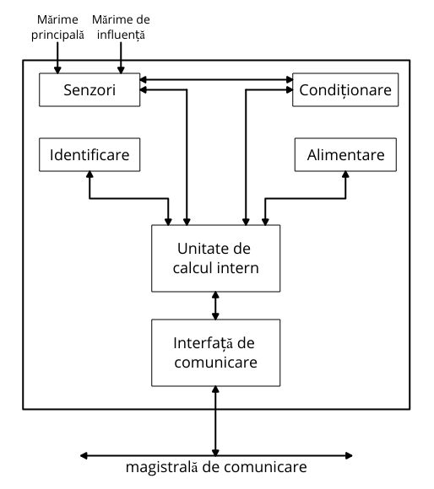
SCHEMA FUNCȚIONALĂ SIMPLIFICATĂ A TRADUCTORULUI INTELIGENT

Slide 6
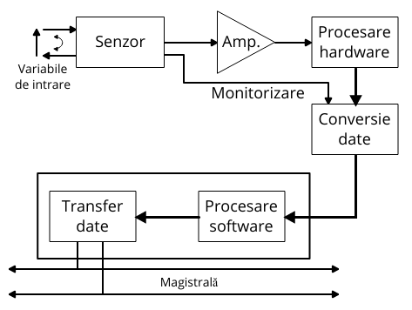
PRINCIPIUL TRADUCTORULUI INTELIGENT CU EXEMPLIFICAREA SUBSISTEMELOR ȘI A CONEXIUNILOR DINTRE ELE

Slide 7
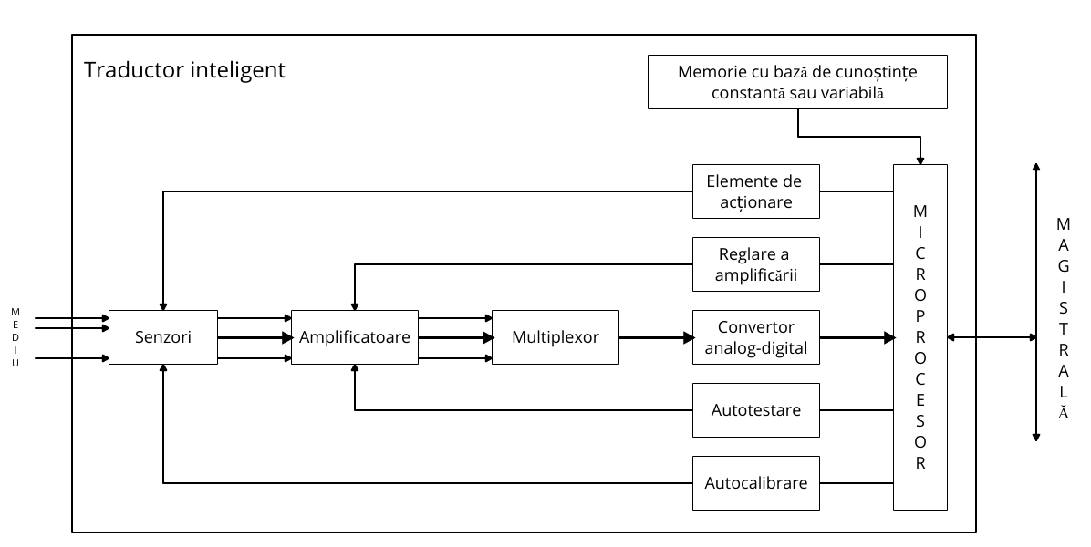
PRINCIPIUL TRADUCTOARELOR INTELIGENTE REALIZATE ÎN TEHNOLOGIE HIBRIDĂ FOLOSIND CIRCUITE INTEGRATE ORIENTATE PE APLICAȚIE

Slide 8
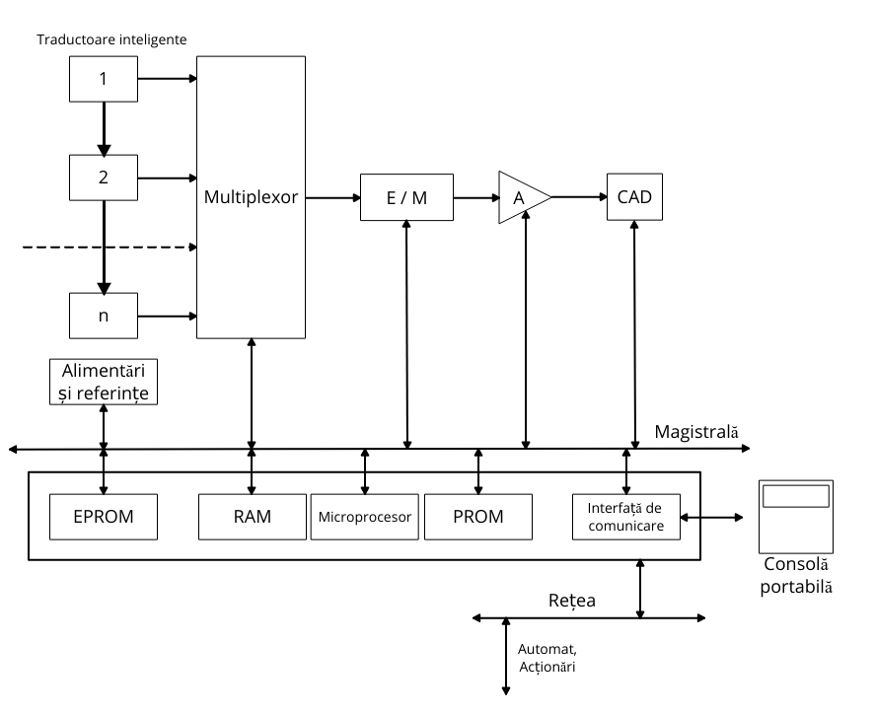
SCHEMA DE PRINCIPIU A UNUI SISTEM INTELIGENT DE MĂSURARE

Slide 9
Sistemul inteligent de măsurare se realizează într-o arhitectură cu microprocesor ce permite o comunicare de nivel înalt cu componentele pe baza magistralei interne.
Senzorii și adaptoarele reprezintă traductoare inteligente ce furnizează semnale compatibile cu multiplexorul. Acesta selecționează pe baza unui program, datele impuse. Circuitul de eșantionare / memorare, reduce eroarea legată de viteza de variație a semnalelor analogice multiplexate, frecvența de eșantionare fiind reglabilă pentru a fi compatibilă cu viteza de variație a mărimilor conectate la multiplexor.
Amplificatorul este cu câștig programabil fiindcă nivelul valorilor măsurate poate să varieze mult.
Microprocesoarele utilizate sunt de 16 și 32 de biți, având o bună capacitate de calcul aritmetic. Ele reprezintă centrul sistemului de măsurare.
Memoriile permanente (ROM, PROM) conțin datele referitoare la programe, respectiv pentru identificarea senzorilor, informații metodologice, etc. Memoriile cu acces aleatoriu (RAM) permit realizarea unor operații precise.

